Slide 1






IES ARENAS DE SAN PEDRO.
DEPARTAMENTO DE ORIENTACIÓN
ORIENTACIÓN
ACADÉMICA Y PROFESIONAL
4º eso

Slide 2

IES ARENAS DE SAN PEDRO. DEPARTAMENTO DE ORIENTACIÓN
¿CÓMO SERÁ TU VIDA EN 15 AÑOS?
¿En qué te ves trabajando?
¿Dónde vivirás?
¿Tendrás un sueldo acorde a tu puesto?
¿Serás feliz?
¿Te sentirás realizado/a?

Slide 3


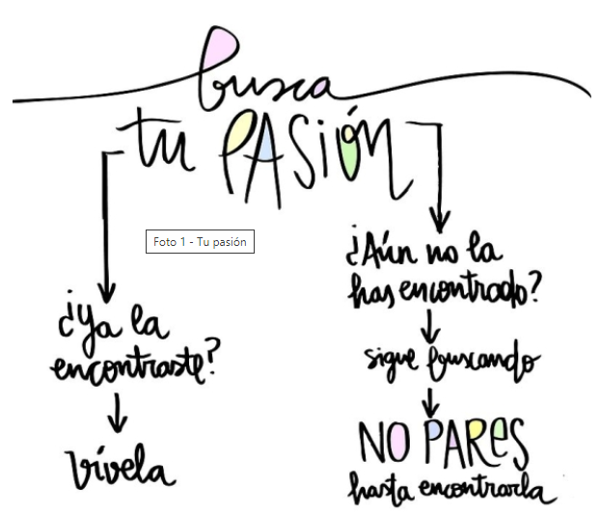

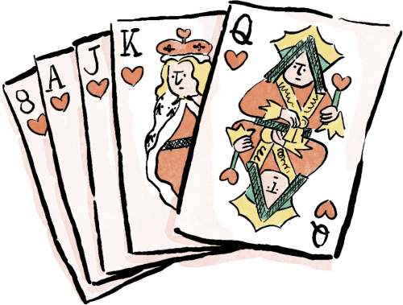
¿Vas por buen camino?
Las expectativas que tienen los demás condicionan tu futuro

Slide 4
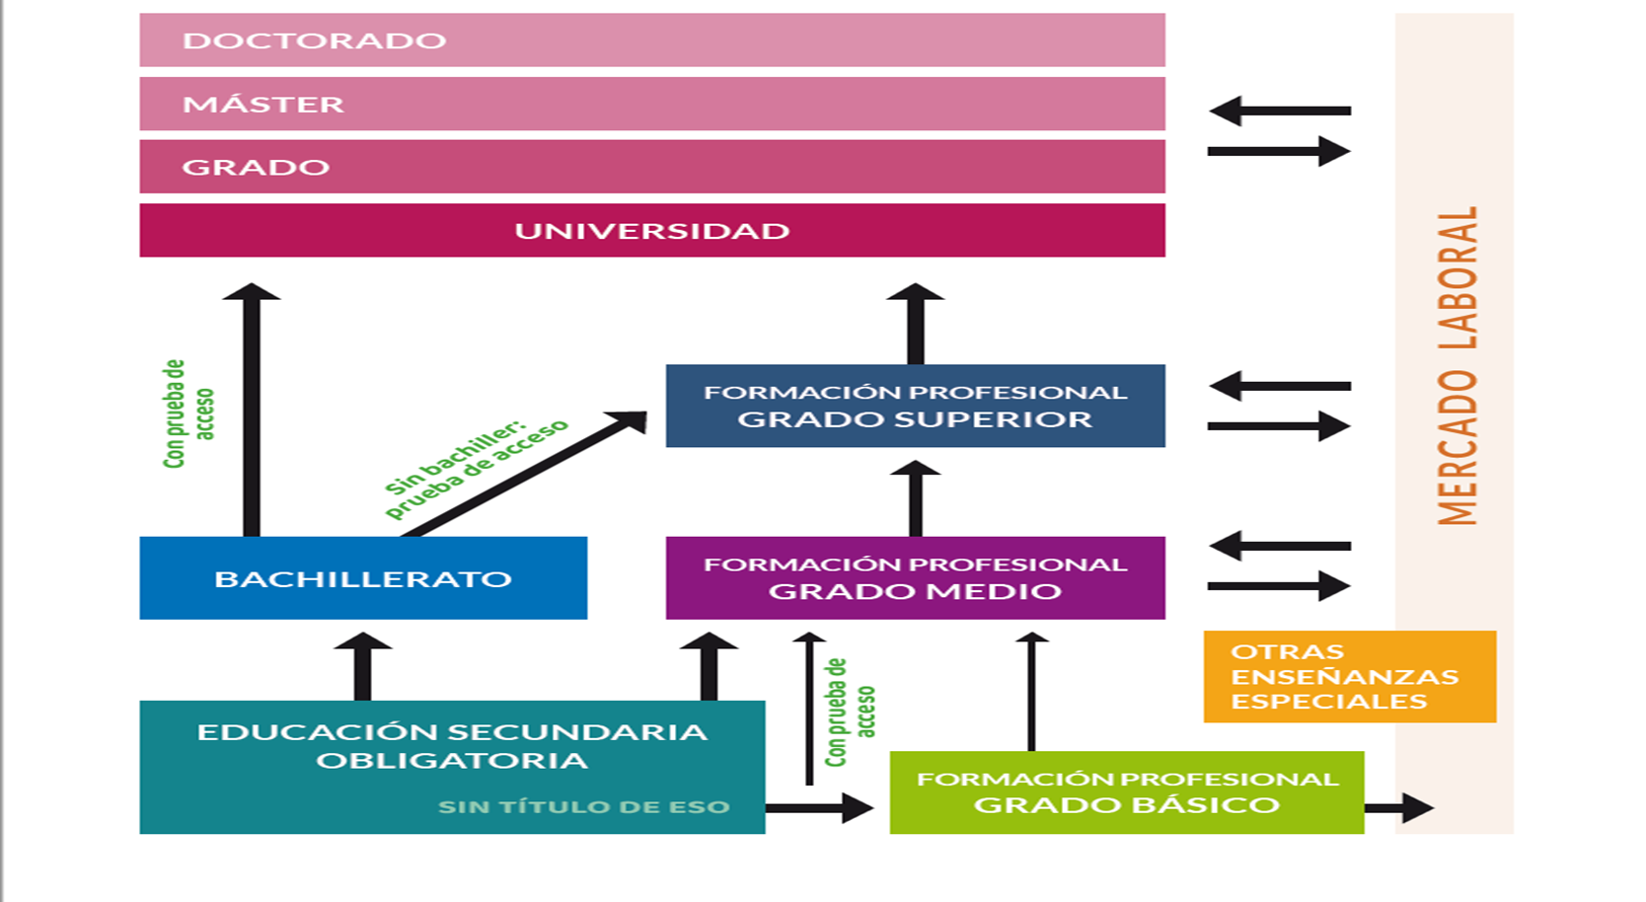


Slide 5




repetir 4º *
ciclo formativo
grado básico
4º eso
prueba libre acceso grado medio
+ 17 años
centro de adultos
+ 18 años
+16 años con contrato de trabajo

Slide 6

repetir 4º *
ciclo formativo
grado básico
4º eso
prueba libre acceso grado medio
+ 17 años
centro de adultos
+ 18 años
+16 años con contrato de trabajo

Slide 7






fp básica
Cursando los ciclos formativos de grado básico obtendrás:
  título de la ESO
  título Técnico Básico
Luego podrás seguir estudiando Grado Medio, Superior, Bachillerato, carrera...
REQUISITOS:
Tener + 15 años y ser propuesto por el equipo docente.
ESO
Peluquería y estética
Electricidad y electrónica
Informática de Oficina
Servicios Administrativos
Mantenimiento de Vehículo
Arenas de
San Pedro
Arenas de
San Pedro
Candeleda
La Adrada
La Adrada

Slide 8

repetir 4º *
ciclo formativo
grado básico
4º eso
prueba libre acceso grado medio
+ 17 años
ESO
centro de adultos
+ 18 años
+16 años con contrato de trabajo

Slide 9

universidad
BACHILLERATO
grado
superior
4º eso
CICLOS FORMATIVOS GRADO MEDIO
TRABAJAR
ESO

Slide 10



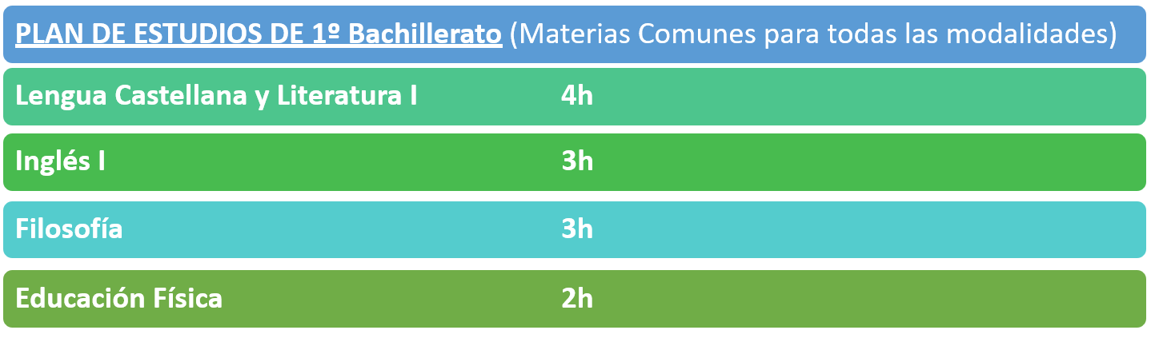
bachillerato
OJO CUIDADO
MUCHOS ALUMNOS SE METEN EN BACHILLERATO EQUIVOCADAMENTE.
Existen 4 modalidades de bachillerato:
  Ciencias y tecnología
  Humanidades y Ciencias Sociales
  Artes ( música y artes escénicas / artes plásticas, imagen y diseño)
  General

Slide 11




¿QUÉ ITINERARIO ELIJO?
INTERESES: qué materias te gustan más, cuáles son tus aficiones, en qué te gustaría trabajar, qué te gustaría estudiar y qué asignaturas tendrás y qué requisitos.
RENDIMIENTO: qué se te da mejor, qué te resulta más difícil ...
elegir lo mismo que tus amigos/as por estar juntos/as
las más fáciles si luego no me sirven para el futuro

Slide 12
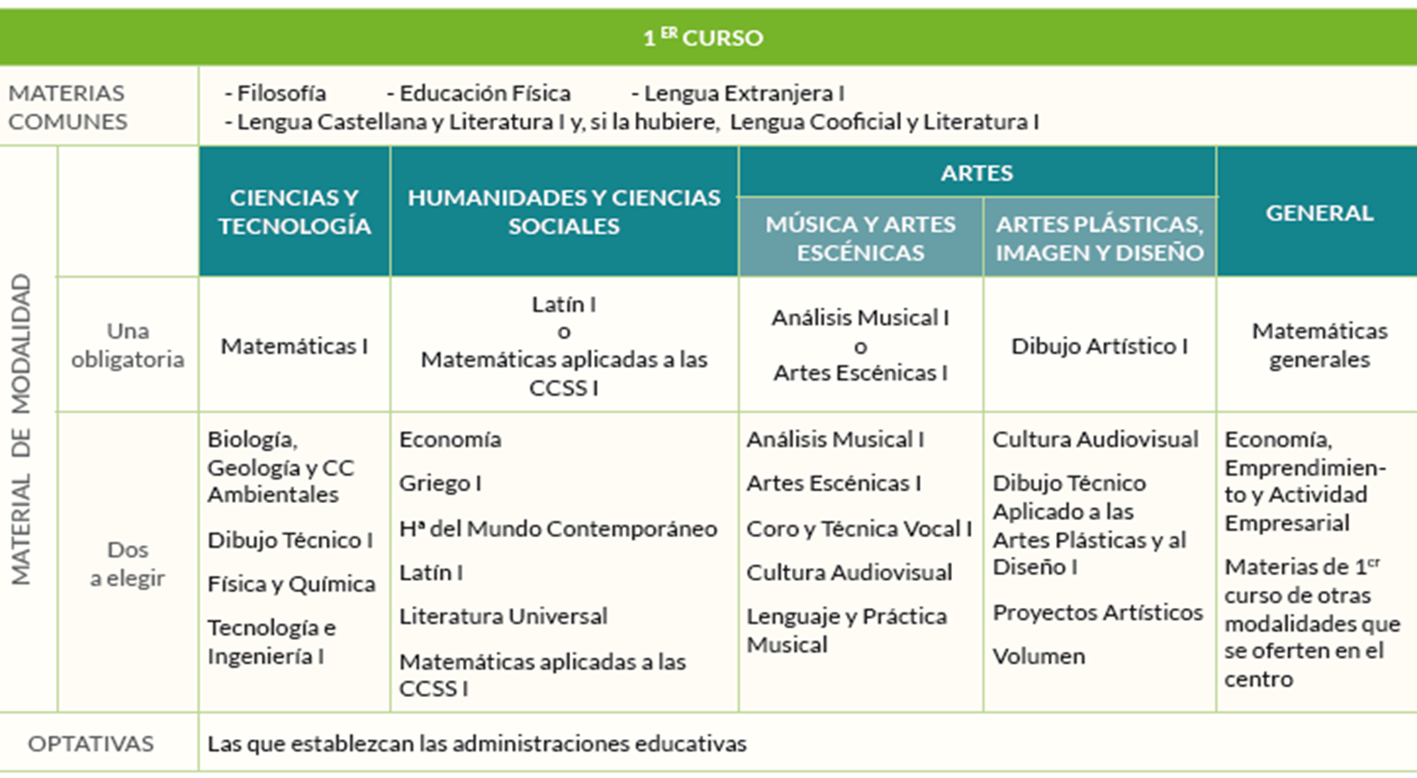
bachillerato

Slide 13
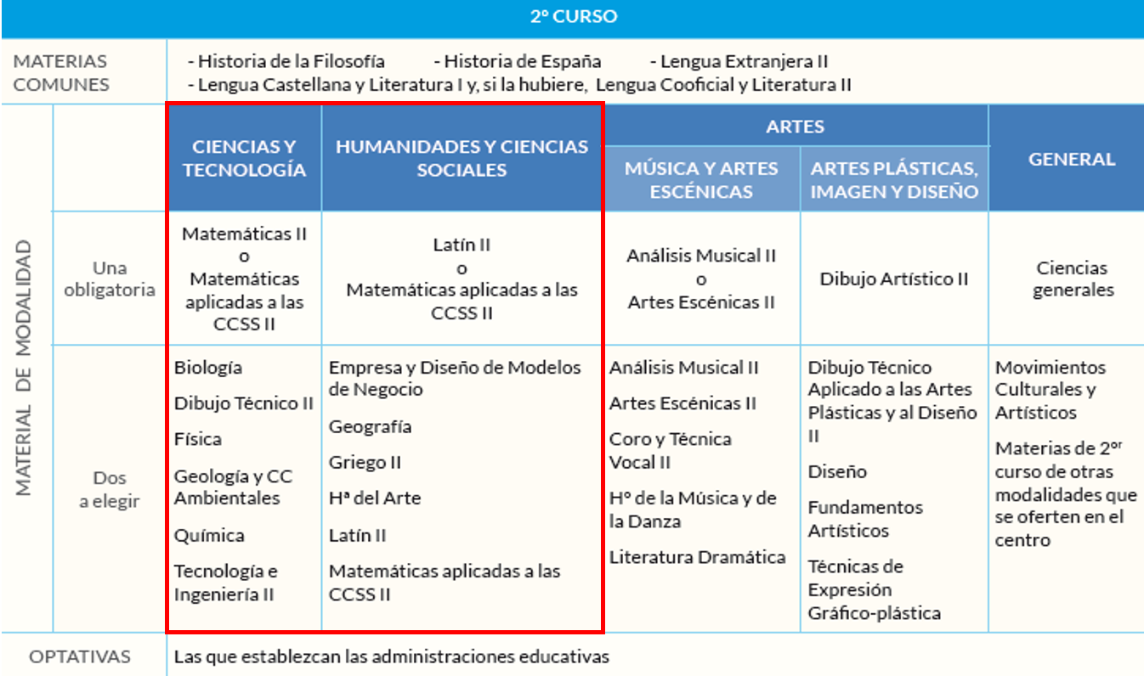
bachillerato

Slide 14

bachillerato de
ciencias y tecnología

Slide 15
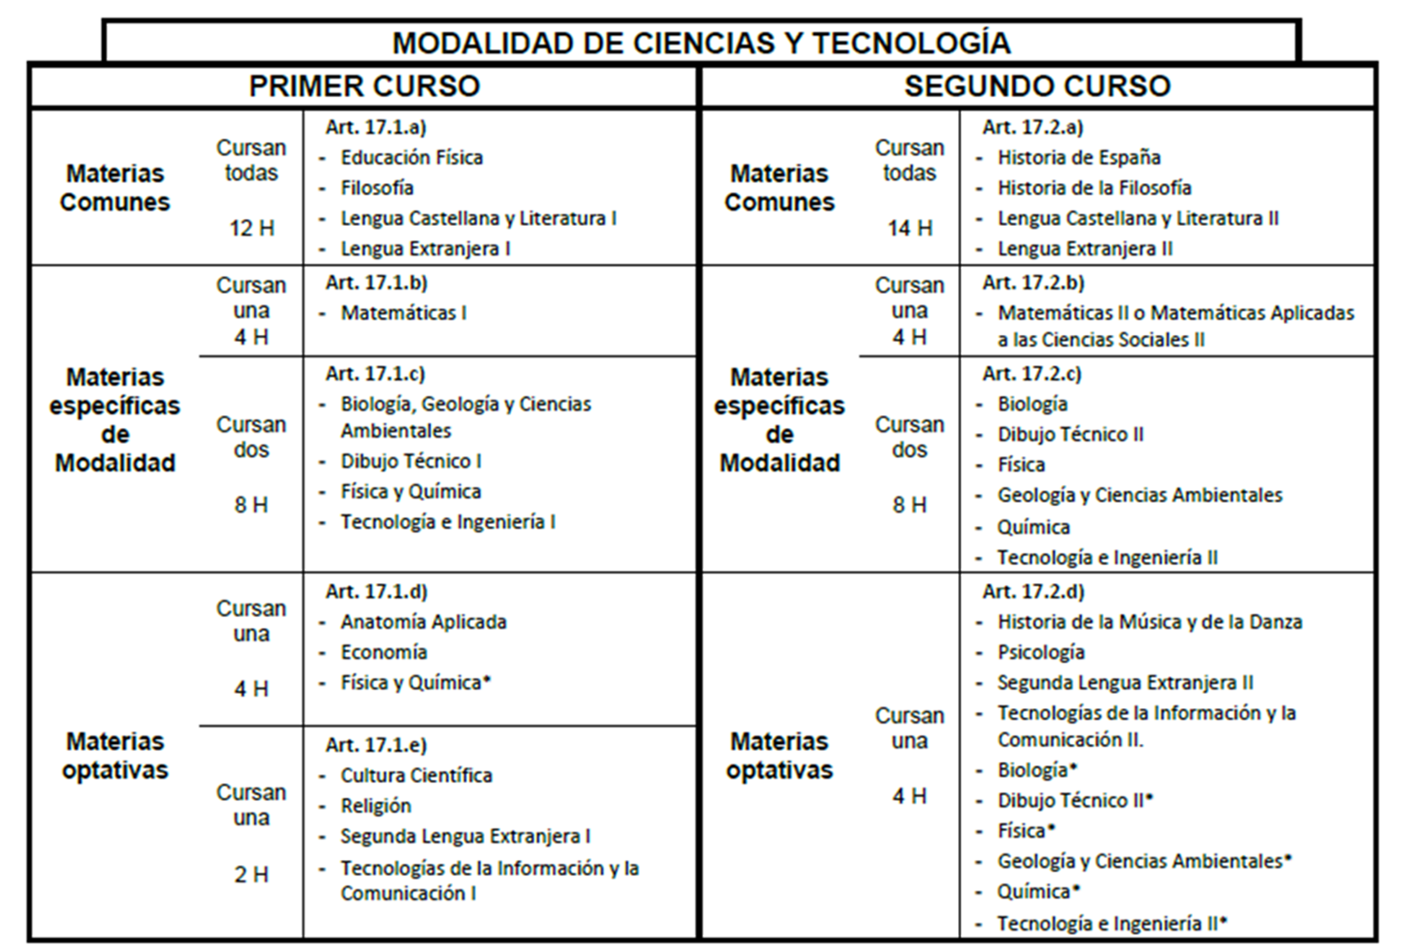

Slide 16
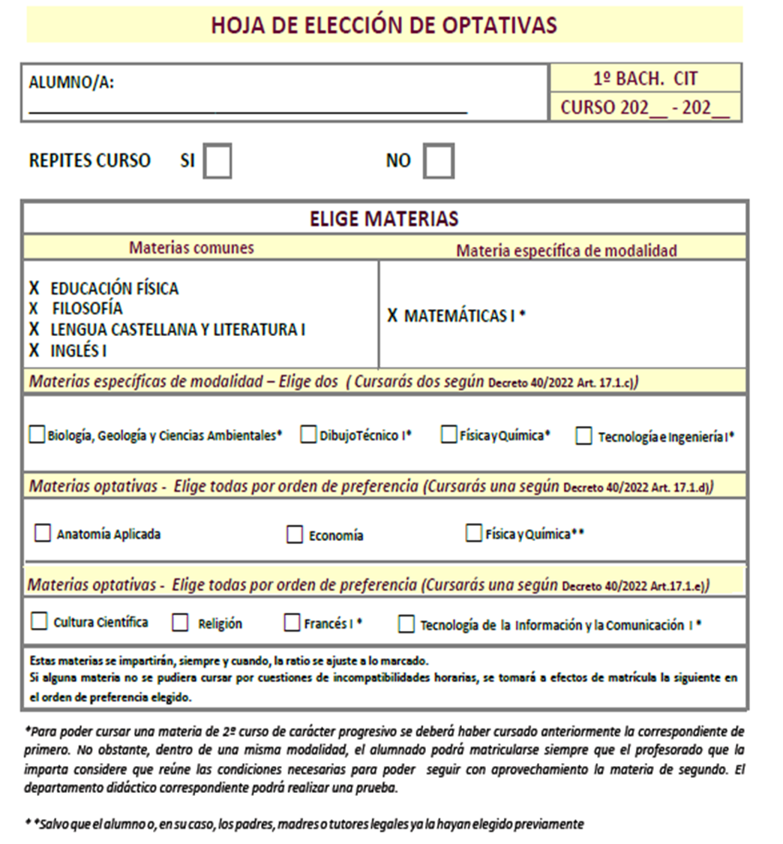

Slide 17

bachillerato de
humanidades y ciencias sociales

Slide 18
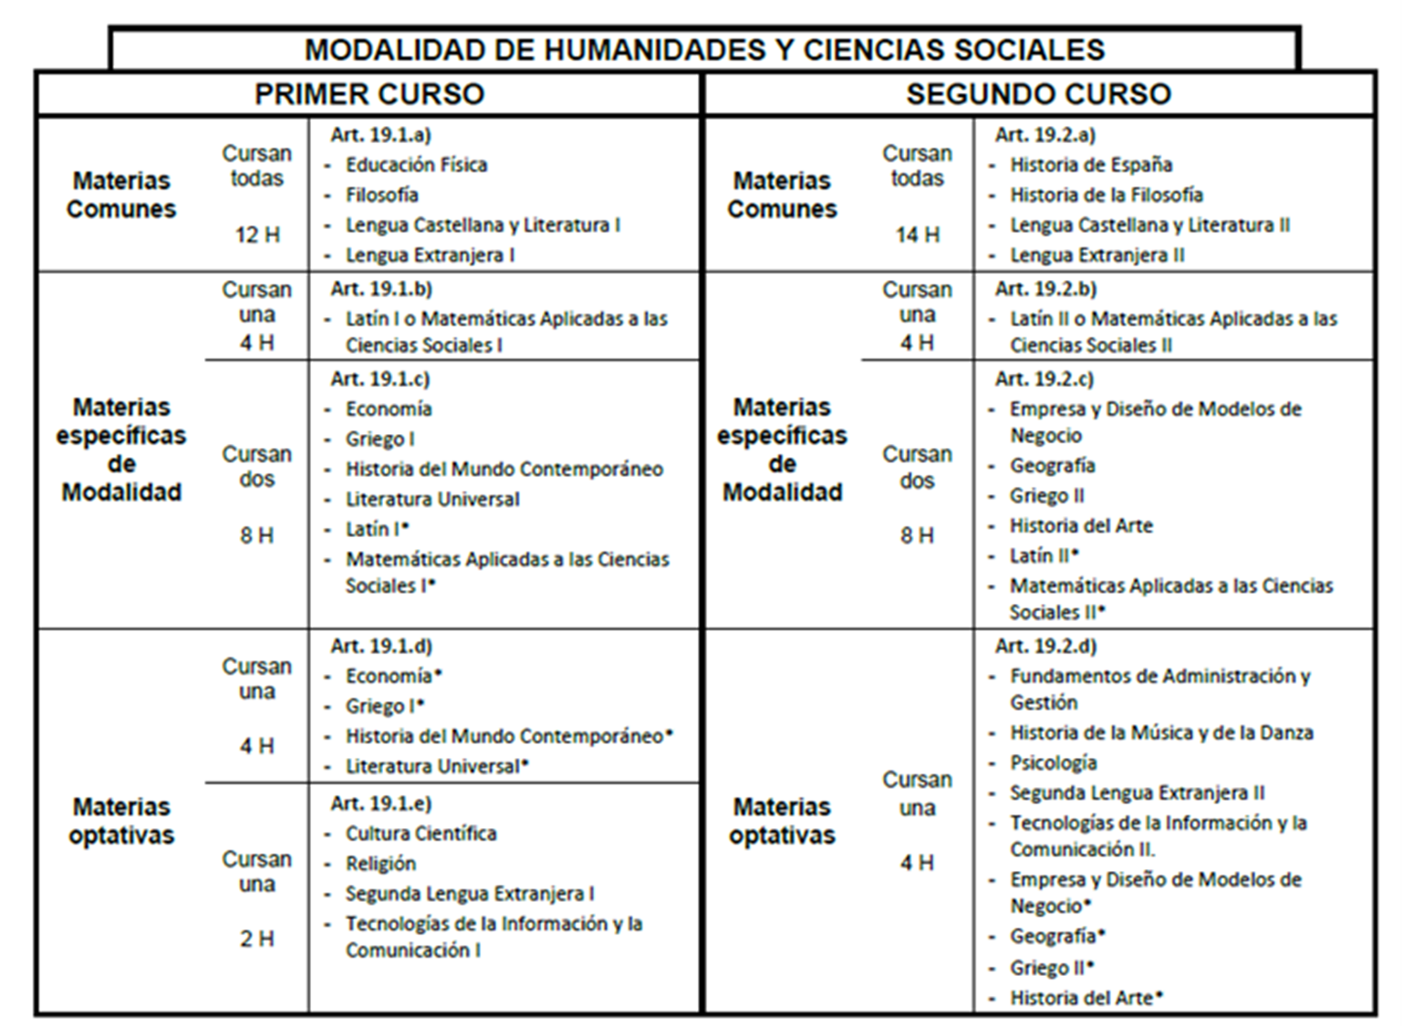

Slide 19
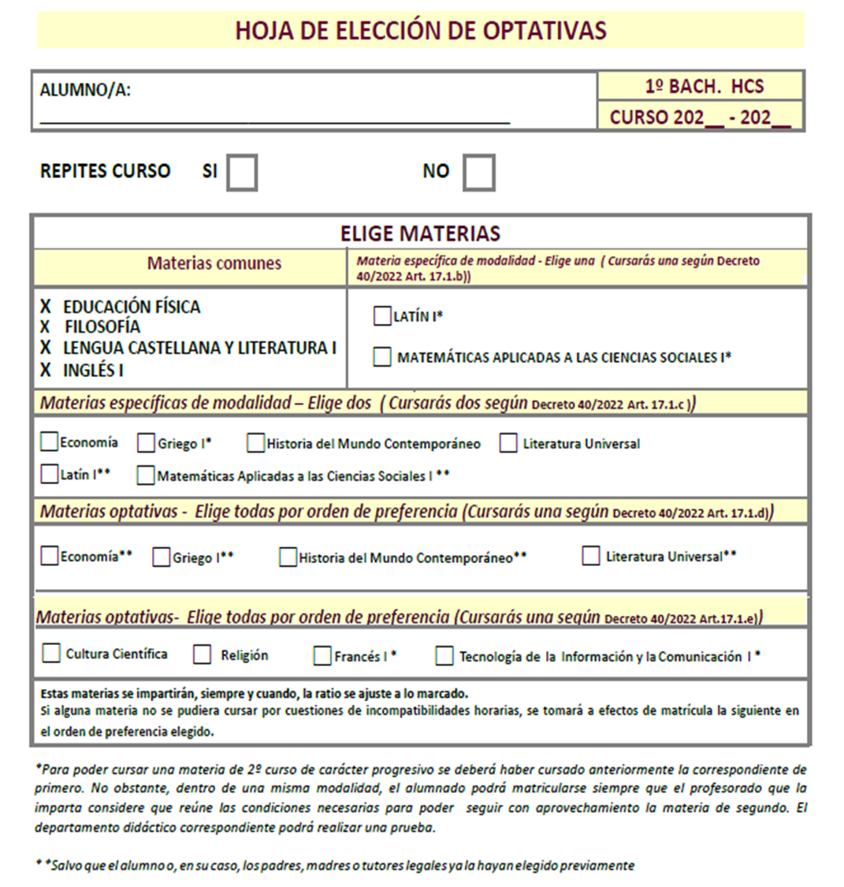

Slide 20
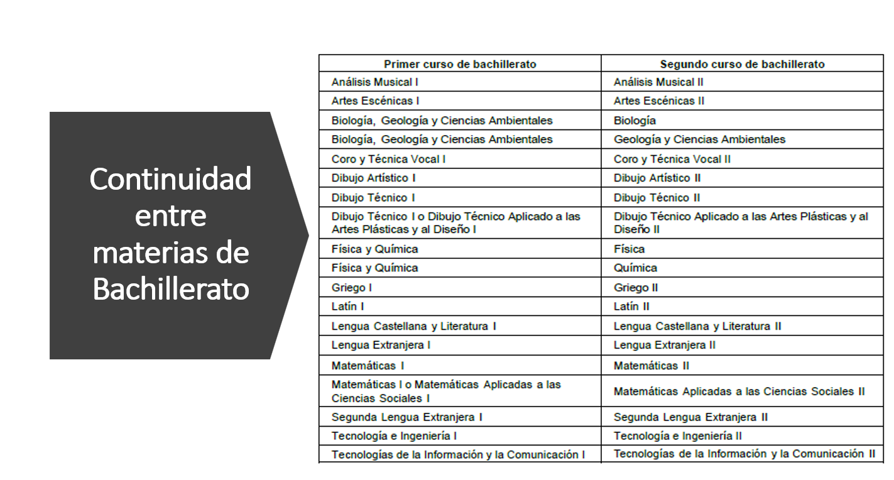


Slide 21
dudas
¿ME PUEDO CAMBIAR DE BACHILLERATO?
  Cursando las comunes
  Ver las condiciones de acceso a materias de continuidad de 2º Bach
¿QUÉ ES EL BACH DE INVESTIGACIÓN Y EXCELENCIA?
Es una modalidad de bach si te interesa la investigación. Se cursan una materia más en el espacio de las de libre configuración autonómica.
En primero se cursa, la materia Iniciación a la investigación o una materia propia y se realizan actividades complementarias de formación en la Universidad, y, en segundo, se desarrollará un Proyecto de investigación, pudiéndose estudiar, según la opción elegida, una materia propia.

Slide 22
universidad
BACHILLERATO
grado
superior
4º eso
CICLOS FORMATIVOS GRADO MEDIO
TRABAJAR

Slide 23

Ciclo formativo grado medio
Cursando los ciclos formativos de grado medio obtendrás:
  título Técnico de Grado Medio de Formación Profesional.
Luego podrás seguir estudiando Grado Superior, Bachillerato, carrera...
REQUISITOS:
Tener título de la ESO
Tener título de Técnico Básico (Fp básica)
Haber superado una prueba de acceso libre (17 años) Esta prueba te permite hacer grado medio sin tener la ESO, pero no te da el título de la ESO.

Slide 24
Ciclo formativo grado medio
En Arenas de San Pedro:
  Gestión Administrativa
  Video Disc-jockey y Sonido
  Cuidados Auxiliares de Enfermería
La Adrada:
  Electromecánica de Vehículos Automóviles
Ávila:
  Actividades Comerciales
  Producción Agropecuaria
  Elaboración de Productos Alimenticios
  Guía en el medio natural y de tiempo libre
  Estética y Belleza
  Peluquería y Cosmética Capilar
  Atención a Personas en Situación de Dependencia
  Sistemas Microinformáticos y Redes
  Cocina y Gastronomía
  Servicios en Restauración
  Instalaciones Eléctricas y Automáticas
  Instalaciones de Telecomunicaciones
  Obras de Interior, Decoración y Rehabilitación
  Mantenimiento Electromecánico
  Instalaciones Eléctricas y Automáticas

Slide 26

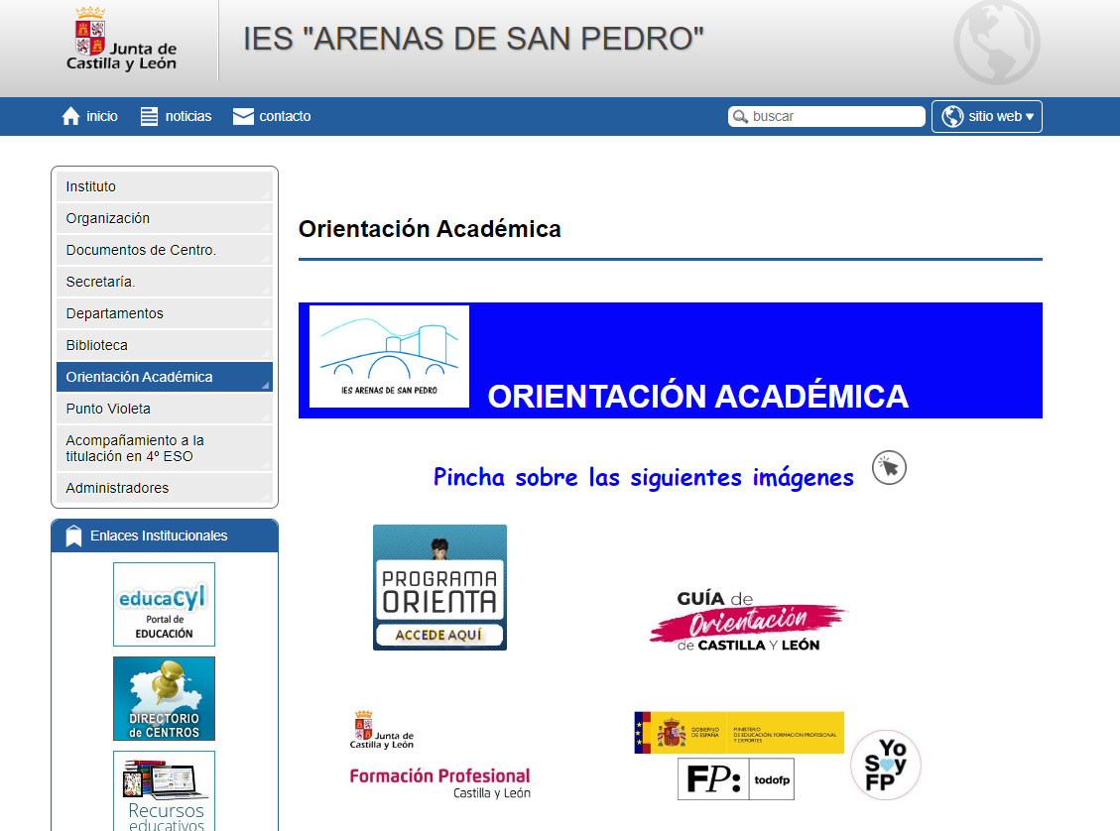




¿Dónde encuentro más información?
En el departamento de orientación
Todofp.es
La página del instituto

Slide 27

